Slide 1
МКУК «Районный центр досуга»
Символика государства Российского
Викторина
Российский флаг
Макарьев 2021

Slide 2



Государственные символы России.
флаг
герб
гимн

Slide 3

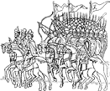

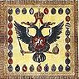

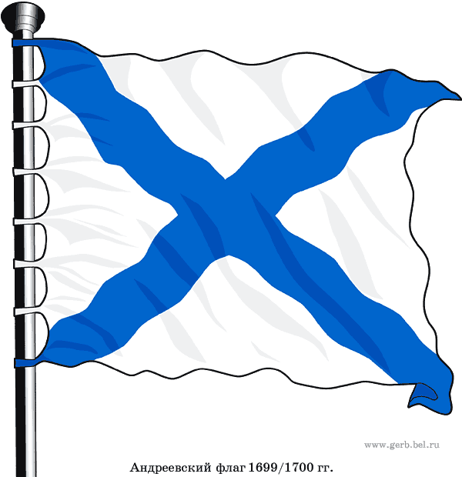

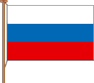

Из истории российских стягов
Стяги русских дружин X-XII веков
Стяги русских дружин XII-XIV веков
"Великий стяг" Ивана Грозного 1560 г.
Стяги русских дружин X-XII веков
•Государственное знамя Российской империи (1742-1856)
•Государственное знамя Российской империи (1856-1917)
Государственный (гербовый) флаг империи 1858 г.
Андреевский флаг
Национальный флаг 1883 г.
Флаг РСФСР

Slide 4

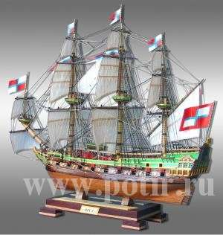
1669 год – в царствование Алексея Михайловича над первым военным русским кораблём «Орёл» поднят бело-сине-красный флаг.
Предполагаемый вид
флага на корабле «Орёл»
Макет корабля «Орёл»

Slide 5
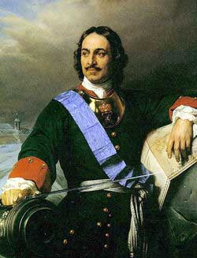

1705 год - Пётр I издал указ, согласно которому бело-сине-красный флаг должен подниматься на «торговых всяких судах».
1712 год - над военно-морскими кораблями взвился новый, «Андреевский», флаг - белый с лазоревым крестом, в честь ордена святого апостола Андрея Первозванного.
Бело-сине-красный флаг становится коммерческим флагом (то есть флагом гражданских судов).
Андреевский флаг

Slide 6
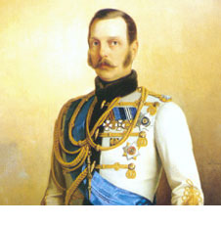

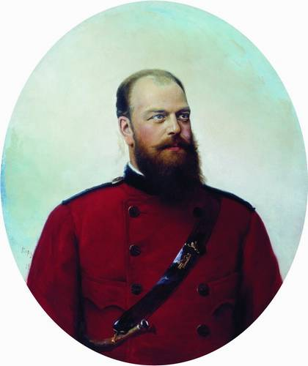
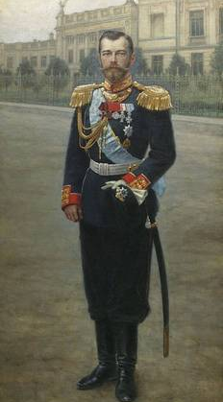
1858 год - Александр II учреждает черно-желто-белый флаг для правительственных, казенных и административных учреждений. Его цвета символи-зировали землю-золото-серебро.
1883 год - Александр III. «Повеление о флагах для украшения зданий в торжественных случаях» предписывает использовать исключительно бело-сине-красный флаг. Чёрно-жёлто-белый
считать династическим флагом
царствующего дома Романовых.
1896 год - Николай II закрепил за бело-сине-красным флагом статус единственного государственного флага Российской империи.

Slide 7
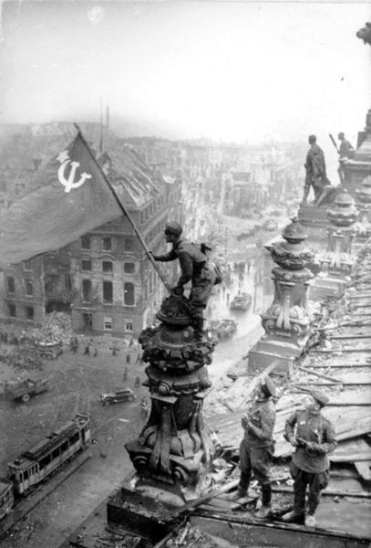


Бело-сине-красный флаг продолжал быть государственным символом России до апреля 1918 года, затем был заменён на красный с серпом и молотом (декрет ВЦИК от 14 апреля 1918 года).
Впоследствии этот флаг стал флагом СССР, а РСФСР получила флаг с вертикальной полосой голубого цвета.
Знамя над рейхстагом
Несмотря на трагический и довольно продолжительный период в жизни нашего государства, прожитый под красными знаменами, именно под ними народ отстоял страну от фашизма. Знамя Победы навсегда останется одним из символов России.

Slide 8
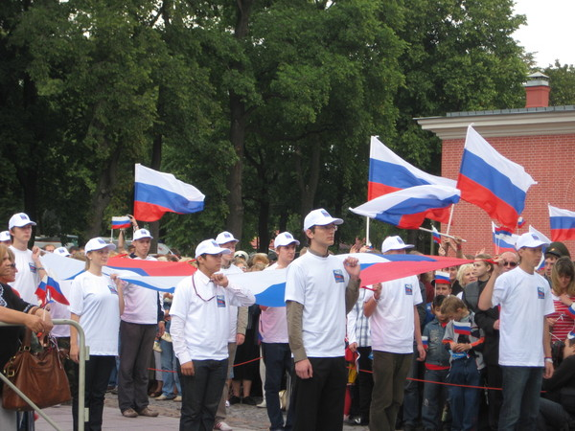
Гражданская война - бело-сине-красный флаг использовался Белым движением, а по её окончании — эмигрантскими организациями за границами России.
Великая Отечественная война - исторический флаг России использовался русскими воинскими формированиями, воевавшими на стороне фашистской армии.
В конце 1980-х исторический флаг - один из символов движения за реформы. 22 августа 1991 - бело-сине-красный триколор вновь стал государственным флагом России. Современный флаг России законодательно окончательно утвержден 8 декабря 2000 года. День Государственного Флага Российской Федерации отмечается ежегодно 22 августа.

Slide 9
Найдите «Великий стяг» Ивана Грозного

Slide 10
Найдите Государственный (гербовый) флаг империи 1858 г.

Slide 11
Найдите национальный флаг 1883

Slide 12
Согласно указа Петра I «на торговых всяких судах» должен подниматься:
Бело-синий флаг
Бело-сине-красный флаг
Красно-белый флаг
Красно-синий флаг

Slide 13
Андреевский флаг в качестве военно-морского флага был утверждён в
1841 году
1738 году
1812 году
1712 году

Slide 14
Какой документ заменил флаг России на красный с серпом и молотом?
Декрет ВЦИК от 14 апреля 1918 года
Закон от 1 января 2000 года
Закон "Замена флага" от 16 октября 1918 года
Закон ВЦИК от 20 февраля 1812 года

Slide 15
Современный флаг России был законодательно окончательно утвержден:
1 апреля 1990 года
5 августа 1990 года
8 декабря 2000 года
9 мая 1941 года

Slide 16
В августе 1994 года президент России Борис Ельцин подписал Указ, в котором говорится:
Установить праздник - День Государственного флага Российской Федерации и отмечать его
28 декабря 23 февраля
22 августа 22 апреля

Slide 17




Найдите флаг России

Slide 18
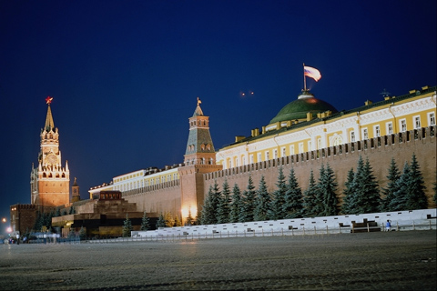
Знайте и уважайте государственные символы России!
Учитесь любить нашу великую Родину!

Slide 19
Ответы
Государственный (гербовый) флаг империи 1858 г.
"Великий стяг" Ивана Грозного 1560 г.
Национальный флаг 1883 г.

Slide 20
Ответы
Согласно указа Петра I «на торговых всяких судах» должен подниматься бело-сине-красный флаг
Андреевский флаг в качестве военно-морского флага был утвержден в 1712 году
Документом, заменившим флаг России на красный с серпом и молотом, является Декрет ВЦИК от 14 апреля 1918 года
Современный флаг России был законодательно окончательно утвержден 8 декабря 2000 года
День Государственного флага Российской Федерации ежегодно отмечается 22 августа
Флаг России

Slide 21
1 Вопросы для викторины Флаг
2 Что такое флаг? Символ или знак, сделанный из ткани
3 Во времена правления какого царя появился триколор? Алексея Михайловича (отец Петра Первого)
4 В каком году впервые бело-сине-красный флаг стал приниматься как государственный флаг России? 20 ноября 1705 года.
5 Что означает каждый цвет на флаге России? Белая полоса свобода, откровенность, благородство Синяя полоса Богородица, верность честность; Красная полоса державность, мужество, смелость, любовь
6 Какой еще один флаг почитался, как и государственный, в истории России? Андреевский флаг
7 Как назывался проект флага, придуманного Петром I и включенного в международные атласы? Флаг Московии
8 Что стали означать цвета триколора в конце XIX века? Единство трех народов: великороссов, малороссов и белорусов

